Slide 1
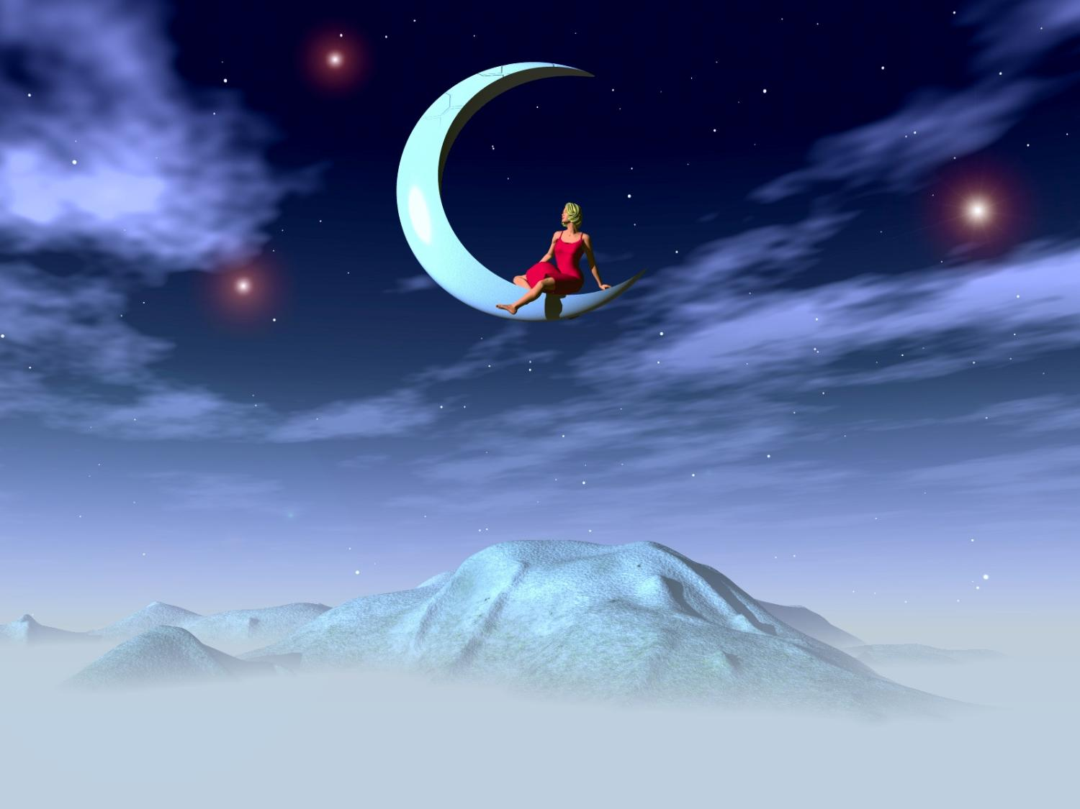
Учитель географии
Феоктистова
Ирина
Александровна

Slide 2
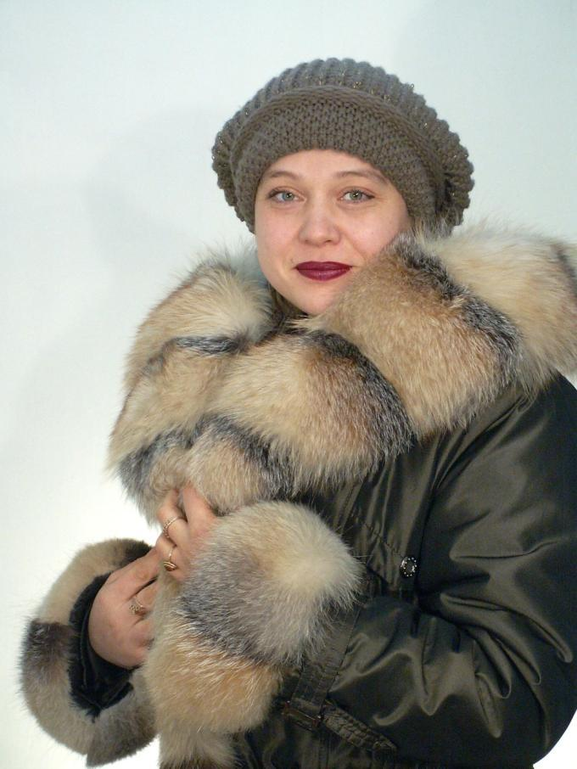
На картах ученики находят страны,
Материки и океаны,
Ущелья и вершины гор,
Свой расширяя кругозор.
Об ископаемых полезных,
Где сколько нефти, руд железных,
И где какой есть водоём -
От Ирины Александровны всё это узнаём.

Slide 3
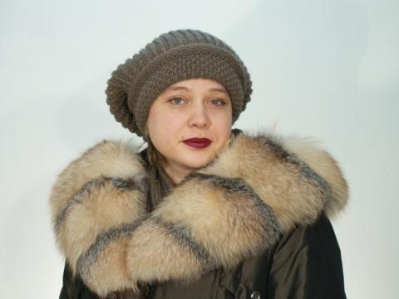
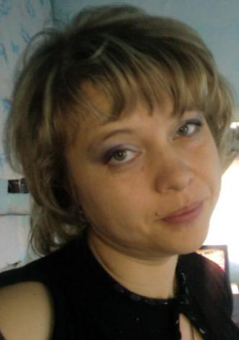
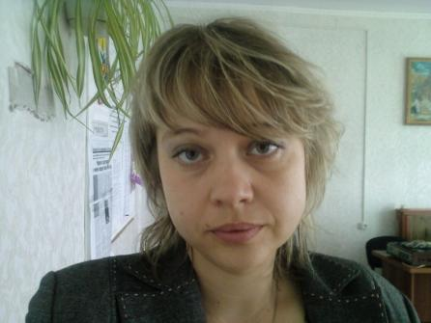

Slide 4
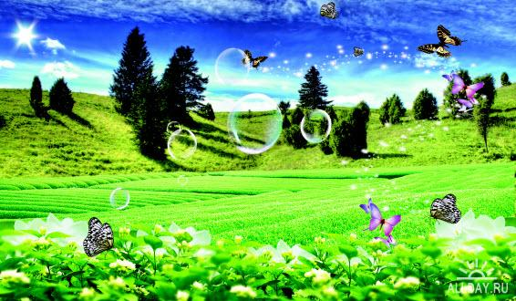
Мои увлечения
Профессиональные:
освоение современных образовательных и телекоммуникационных технологий.
Непрофессиональные.
Путешествовать,
выращивать цветы на даче,
ходить за грибами,
устраивать семейные праздники,
слушать музыку,
наслаждаться жизнью

Slide 5
Это Вы нас так учили: вот -
Австралия, вот - Чили.
Здесь без шума и от скуки
аборигены съели Кука.
Скучен мир без путешествий,
приключений, происшествий,
И турист идет недаром в Альпы
и Килиманджаро!
Знаем точно, что походы -
Это Ваше, Ирина
Александровна, хобби!

Slide 6
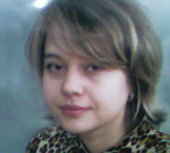
В. Леви
"Не огорчайся по поводу того, чего у тебя нет. Радуйся по поводу того, что у тебя есть."

Slide 7
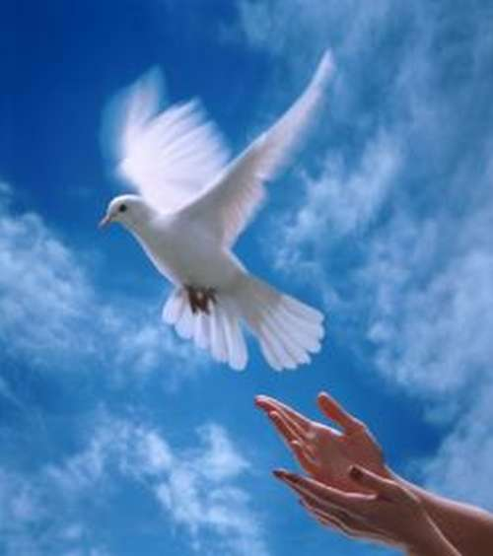
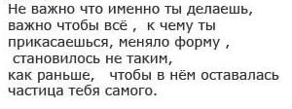
МОИ ДЕВИЗЫ
Делай, что должен,
свершится, чему суждено.

Slide 8
